Slide 1
Studiemorgen doelgericht werken bij rekenen

Slide 2
Studiemorgen ‘Doelgericht werken vanuit leerlijnen’
9:00 | Opening en doelen
9:05 | Denken vanuit doelen, de leerlijnen
9:30 | Maken van de analyse, wat heeft nog aandacht nodig?
10:30 | Pauze
10:45 | Overdracht naar de nieuwe groep, invulling startweken
 | Opstellen groepsplan
11:30 | Leerlingen en leerdoelen, kindgesprekken
11:45 | Bespreking en afsluiting

Slide 3
Doelen voor deze ochtend
We hebben zicht op de hiaten die er nog zijn bij rekenen
De overdracht op rekengebied naar de nieuwe groep is grotendeels gedaan
We hebben samen nagedacht over de invulling van de eerste drie startweken voor rekenen

Slide 4
Waarom denken vanuit doelen?
Denken vanuit doelen geeft duidelijkheid
Leerdoelen geven leerlingen meer eigenaarschap en betrokkenheid
Leerdoelen vormen een gemeenschappelijke taal binnen de school
Leerdoelen maken de overdracht makkelijker
Leerdoelen maken Edi mogelijk
Bij rekenen geeft dit de meeste duidelijkheid
Hoe concreter hoe beter
Cijfers zijn soms handig, maar geven ook snel een vertroebeld beeld

Slide 5
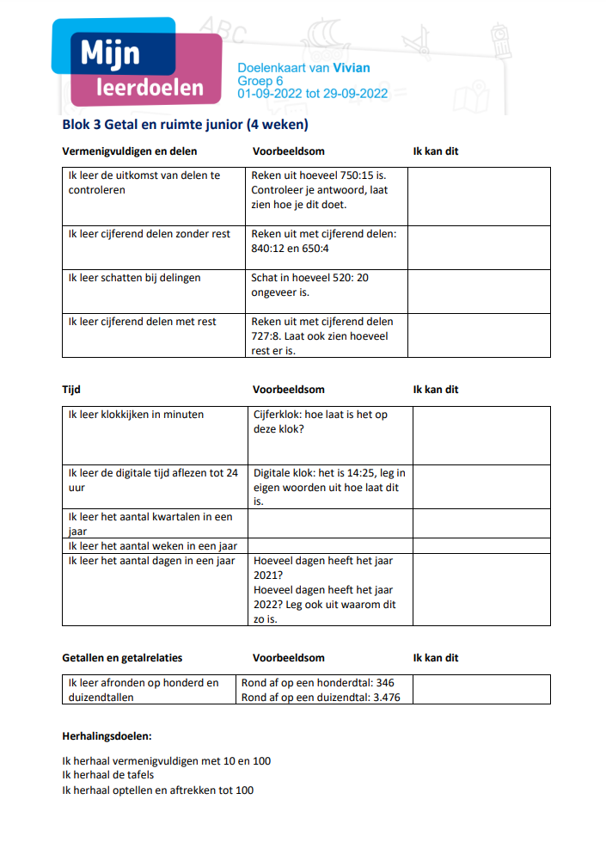
Succescriteria (voorbeeldsom)
maken het nog concreter
Staat het al in de methode? Maak dit dan zichtbaar!
Meer betrokkenheid? Geef leerlingen de mogelijkheid om te reflecteren en geef ze (binnen kaders) keuzemogelijkheden
Kindgesprekken helpen je om grip te krijgen op de leerprocessen.

Slide 6
Leerdoel | Voorbeeldsom | Nog niet beheerst door
Tellen met sprongen 2, 5 en 10
Inzicht in getallen tot 20
Uitvoeren + en – tot 20 zonder overschrijding van het tiental
Uitvoeren + en – tot 10 met overschrijding van het tiental
Splitsen tot 20
Klokkijken hele, halve uren en kwartieren
Benoemen van oneven en even getallen
Hoe wordt de overdracht zo duidelijk mogelijk?

Slide 7
Filmpje kindgesprekken
https://www.leraar24.nl/247171/kind-coachgesprek-met-goede-feedback-leerdoelen-halen/

Slide 8
Opdracht 1
Maak voor rekenen een analyse en overzicht van de onderdelen die nog aandacht nodig hebben
Doe dit op doelniveau (de ik-doelen uit getal en ruimte)
Betrek je groepsplan en de LIB E-toets hier ook in
Formuleer een advies op doelniveau voor je collega in het komende schooljaar
Probeer het op groepsniveau te formuleren op subgroepniveau, niet teveel losse leerlingen apart oefenmateriaal geven

Slide 9
Opdracht 2
Bespreek de analyse uit opdracht 1 met de collega die de groep overneemt
Stel een zo concreet mogelijk programma samen voor de eerste drie weken in de nieuwe groep
Maak ook een aanzet voor het nieuwe groepsplan
Maak doelenkaarten per subgroep voor de eerste drie weken zodat voor iedereen duidelijk is wat er geoefend moet worden en wat de doelen zijn
Is er materiaal nodig voor in de zomervakantie? Liefst geen rekenen, maar leesboeken en vakantiemateriaal?

Slide 10
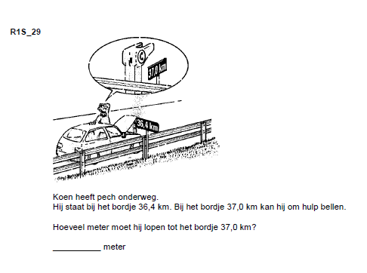
Het is belangrijk dat in die toetsen en examens de eisen van de referentieniveaus voor alle
leerlingen gelijk zijn, ongeacht het schooltype dat zij volgen.
Om dit mogelijk te maken heeft het ministerie
van Onderwijs, Cultuur en Wetenschap (OCW) medio 2011 opdracht gegeven een vergelijkingsonderzoek uit te voeren onder de noemer project referentiesets taal en rekenen.
Een ankerset/referentieset bestaat uit een set van opgaven die samen het inhoudelijk beschreven
kennisdomein van het referentieniveau zo goed mogelijk representeren.

Slide 11
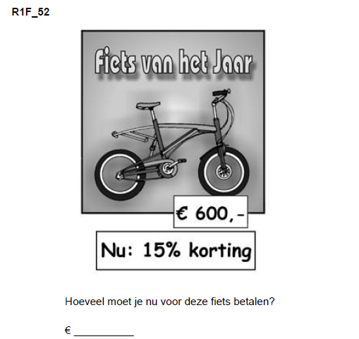
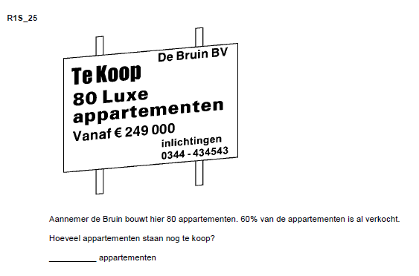
Voorbeelden referentieopgaven eindtoets

Slide 12
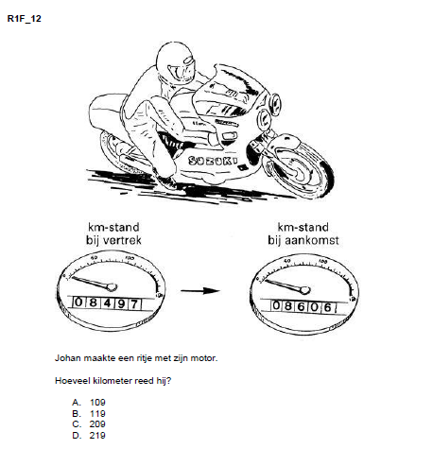
Voorbeelden referentieopgaven eindtoets

Slide 13
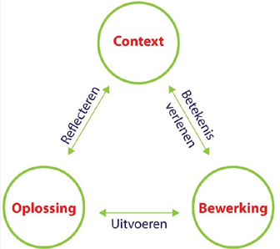
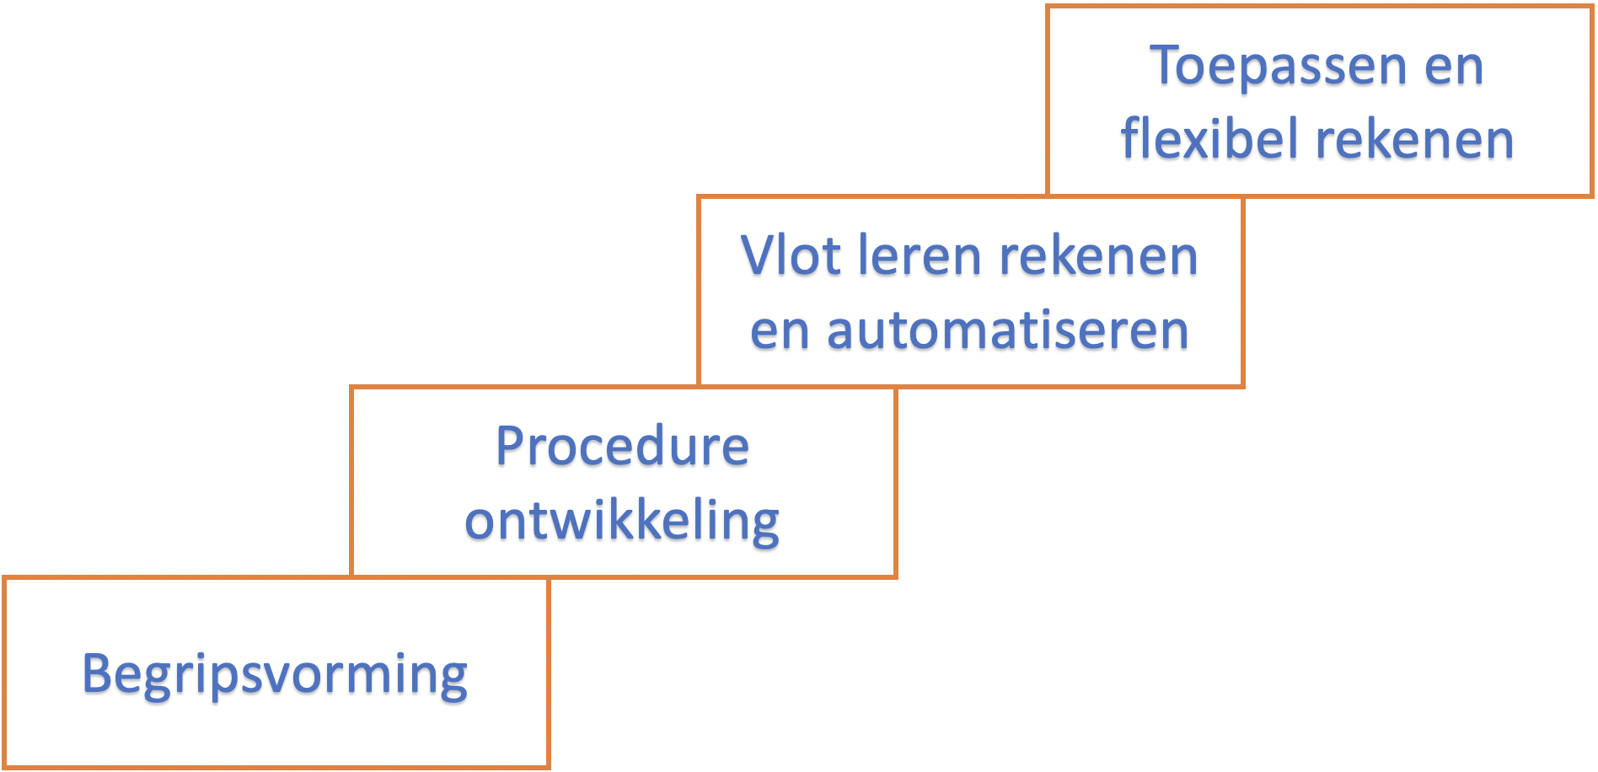
Leerlijnen rekenen hoofdfasenmodel
Werkschrift, Snappet,
tafels hardop opzeggen
Concreet handelen, directe instructie,
strategieën,
Concreet handelen,
werkelijkheid herkennen

Slide 14
Beheersingsgericht leren <> methodisch leren
Weet wat het einddoel is
Formuleer succescriteria
Bedenk andere manieren om de leerling toch verder te krijgen
Niet beheerst door iedereen: neem extra tijd
Meer onderwerpen door elkaar heen
Niet beheerst? Komt later wel, of RT etc
Tempo van de methode aanhouden
Steeds een beetje niet beheersen, risico op ‘gatenkaas’, probleem bij complexere onderwerpen

Slide 15
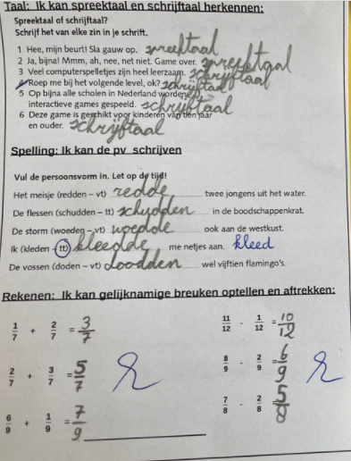

Slide 16
Maarten van der Steeg
06-13027919
info@nieuwleren.nl
www.nieuwleren.nl
www.leerlijnen.nl

